Slide 1
Proposición de Proyecto 2
RSI Monitor
Detector de fatiga muscular durante el uso prolongado de computador
Entrega 2 de 3
Grupo 2
Alexandra Schmeisser, Arantxa Vasquez, Cristobal Acuña, Mateo Muñoz, Natalia Montenegro

Slide 2
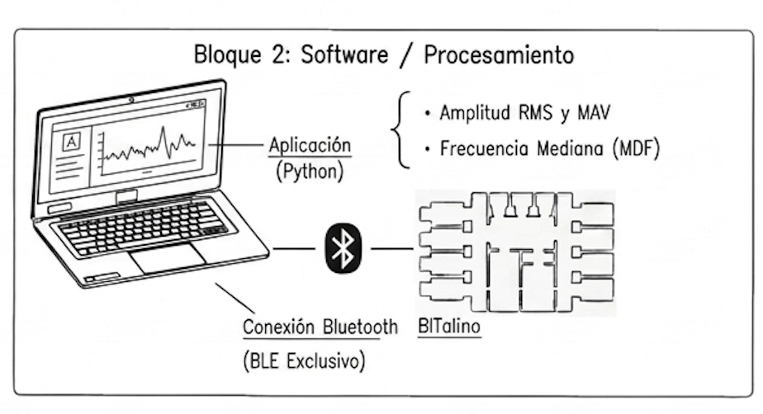
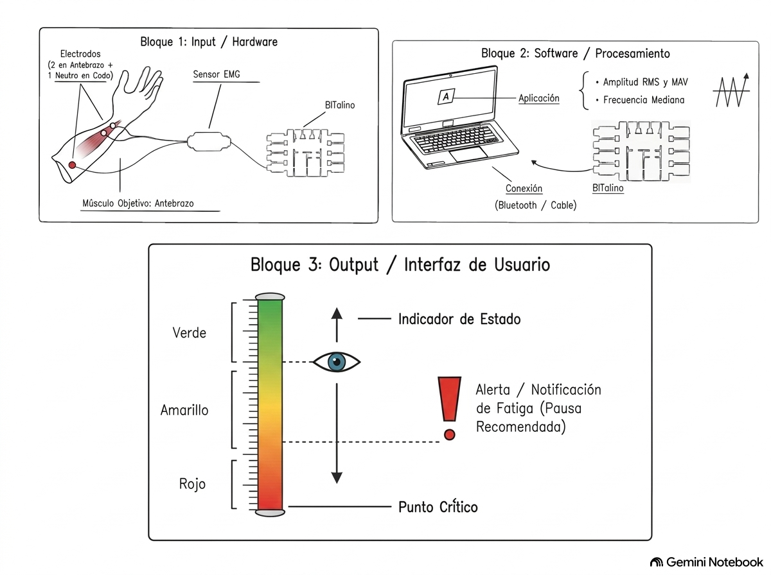
1.- Esquema completo.

Slide 3
2.- Configuración Bitalino definitiva, hardware/software.
Hardware
BITalino con sensor EMG (canal A1).
3 electrodos de superficie: 2 sobre el antebrazo dominante (Flexor Digitorum Superficialis) y 1 de referencia (cúbito).
Muestreo a 1000 Hz.
Conexión al computador por Bluetooth.
Software
Adquisición en tiempo real con Python.
Filtro pasabanda 20–450 Hz y ventanas deslizantes.
Cálculo de RMS (Valor Cuadrático Medio) y MDF (Frecuencia Mediana)
Fatiga: ↑ RMS y ↓ MDF respecto a la línea base.
Output: Alerta de pausa.

Slide 4
3.- Definición de outputs con mapeo explícito al problema.
Directo de la sEMG
Cálculo por bloque (1 s)
Análisis entre intervalos
4a. RMS
RMS_{j} de x_{f}[n]
1. Adquisición sEMG
BITalino
canal A1
x[n], t[n]
2. Bloque de N muestras
N = 1000
(1 s de señal)
3. Filtrado
notch 50 Hz
+ pasabanda
25–400 Hz
→ x_{f}[n]
5. Resumen por intervalo
RMS_{k} (media)
MDF_{k} (mediana)
6. Tendencia vs línea base
RMS_{k} / RMS₀
MDF_{k} / MDF₀
7. Output
Alerta de pausa
si el patrón
persiste 30
intervalos
4b. MDF
PSD Welch → MDF_{j}
Extraído directamente de la sEMG
x[n]: valor crudo del ADC, canal A1 (10 bits, 0–1023). Es lo único que entrega el sensor.
t[n] = n · T, con T = 0,001 s (fs = 1000 Hz).
Bloque j: N = 1000 muestras consecutivas (1 s).
RMS y MDF no se miden: se calculan a partir de x[n].
Cálculo por bloque (desde x[n])
x_{f}[n]: x[n] filtrada (notch 50 Hz, Q = 30 + Butterworth 4° 25–400 Hz).
RMS_{j} = √( (1/N) · Σ x_{f}[n]² )
P(f): PSD de Welch de x_{f}[n] (Hann, 500 muestras, 50 % de solape).
MDF_{j}: frecuencia que divide en dos mitades iguales la potencia de P(f) entre 25 y 400 Hz.
Tendencia entre intervalos
Intervalo k (1 s): RMS_{k} = media de RMS_{j}; MDF_{k} = mediana de MDF_{j}.
Línea base: mediana de los primeros 30 intervalos → RMS₀, MDF₀.
Patrón de fatiga: RMS_{k} ≥ 1,20 · RMS₀ y MDF_{k} ≤ 0,85 · MDF₀.
Si el patrón se mantiene 30 intervalos seguidos (30 s) → alerta de pausa.
Mapeo al problema: fatiga muscular ⇒ ↑ amplitud de la sEMG (↑ RMS) y desplazamiento del espectro hacia bajas frecuencias (↓ MDF). El output es una alerta de pausa, no un diagnóstico médico.

Slide 5
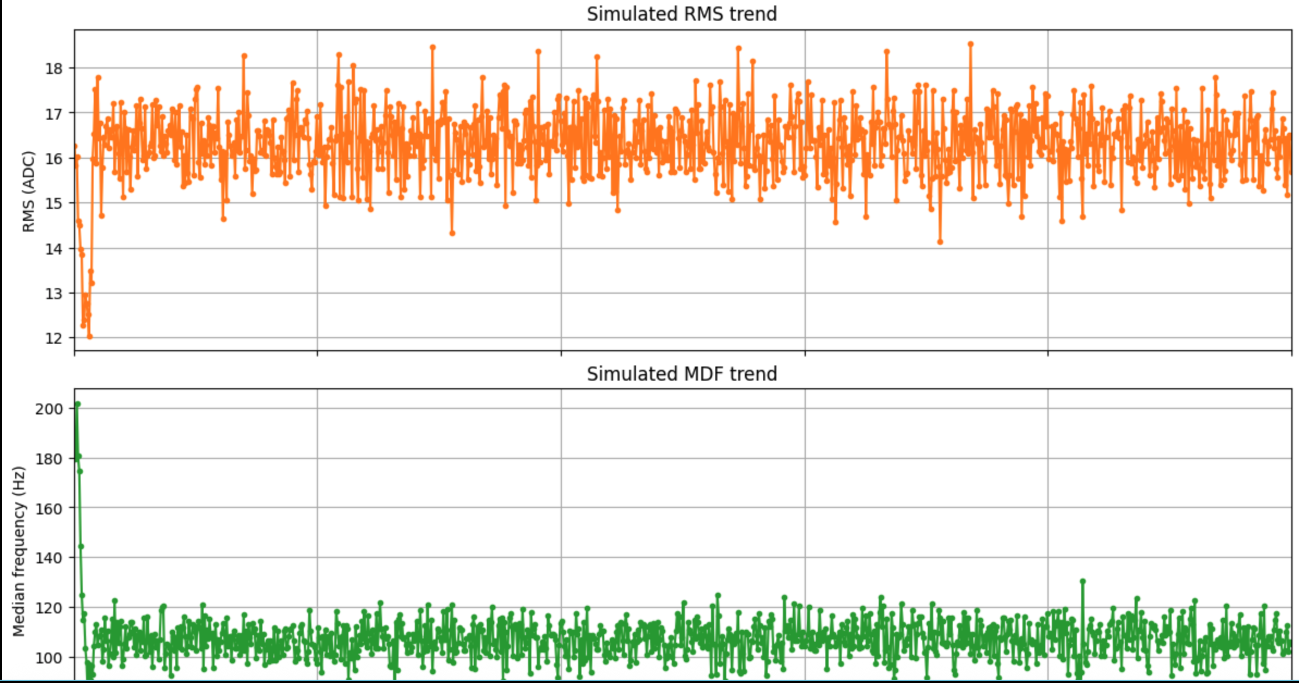
4.- Criterios para aprobar resultados.
Detección: ↑ RMS ≥ 20 % y ↓ MDF ≥ 15 % respecto a la línea base.
Latencia: alerta si la tendencia persiste durante 30 intervalos

Slide 6
5.- Plan de validación.
1. Prueba técnica
Verificar adquisición y filtrado: señal EMG limpia, sin ruido y con canal estable.
2. Fatiga inducida
Contracciones repetitivas del antebrazo; el sistema debe mostrar ↑ RMS y ↓ MDF
3. Comparación con referencia
Contrastar tendencias con la literatura sEMG y con el auto-reporte de fatiga (escala de Borg).
4. Prueba con usuarios
Sesiones reales de uso del computador con estudiantes y oficinistas; evaluar utilidad de las alertas.
Base: Toro et al. (2019), Sensors; Carbajal-Serrano et al. (2023), LACCEI.

